Slide 1
Основы GIT
На примере клиента TortoiseGit

Slide 2
С чего начать?
Установить Git: http://git-scm.com/downloads
Установить TortoiseGit: https://tortoisegit.org
Изучить книгу о Git: http://git-scm.com/book/ru/v1/

Slide 3
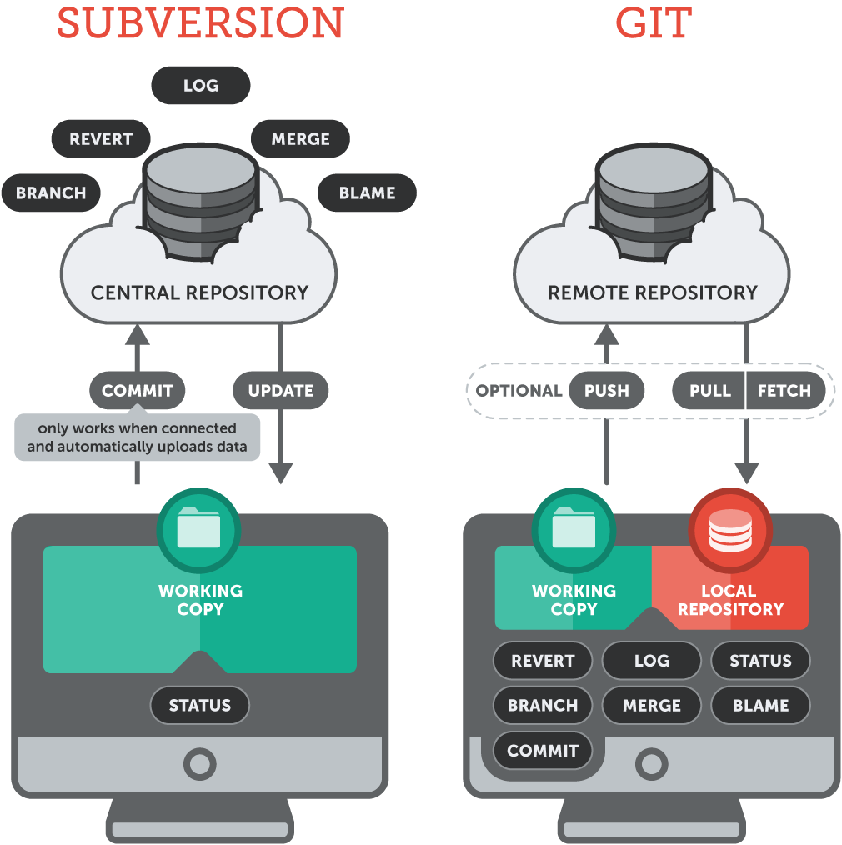
Чем отличается от SVN?
Все привычные операции - локально
Обновления с сервера – это слияния
Можно получить данные с сервера а применять к локальным веткам позже (Fetch + Rebase)

Slide 4
Как начать использовать?
Клонировать репозиторий (Clone)
Выкачать ветку develop
Для локальных изменений можно создать временную ветку локально и переключиться на нее
Работать, делать локальные коммиты (Commit)

Slide 5

В процессе работы
Обновляться с сервера (Pull, Fetch)
Перемещаете локальные обновления поверх (Rebase)
Сливаете, если перемещение проблематично (Merge)
Улаживаете конфликты локально в процессе перемещения
Отправляете изменения на сервер (Push)

Slide 6

Работа с ветками
Создаете локальную ветку (Branch)
Или выкачиваете ветку из репозитория (Checkout)
Сливаете локальные изменения в нужную ветку локально (Merge)
Отправляете новую или измененную ветку на сервер (Push)
Продолжаете работу в ветке или удаляете ее, если больше не нужна
Временные изменения в текущей ветке можно временно сохранить (Stash)

Slide 7
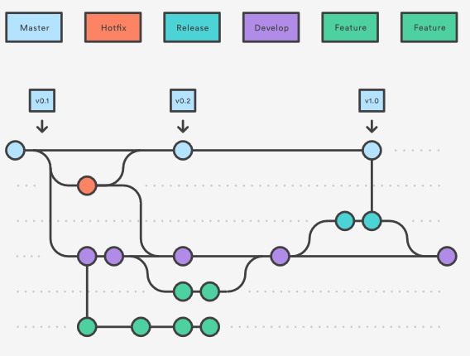
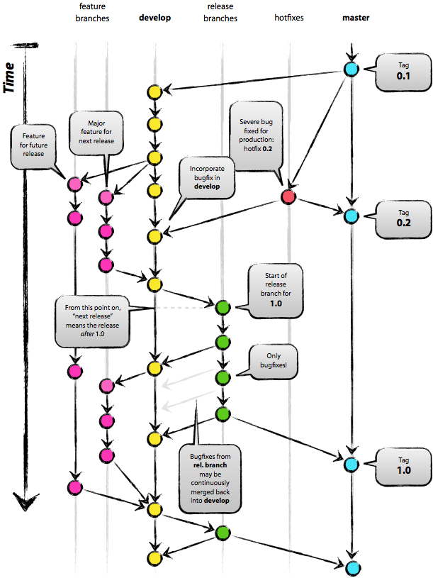
Git flow
На английском (наглядно) https://www.atlassian.com/git/tutorials/comparing-workflows/gitflow-workflow
На русском http://habrahabr.ru/post/106912/
Кратко
Релизная ветка: master
Ветка для работы: develop
Все работы до релиза ведутся в отдельных ветках: develop -> feature/*
По окончании работы над фичей создаете Pull request на сервере
Критичные исправления для релиза делаются в ветках: master -> hotfix/*
По окончании работы над фиксом создаете Pull request на сервере
Перед выпуском релиза создается релизная ветка: develop -> release/*

Slide 8
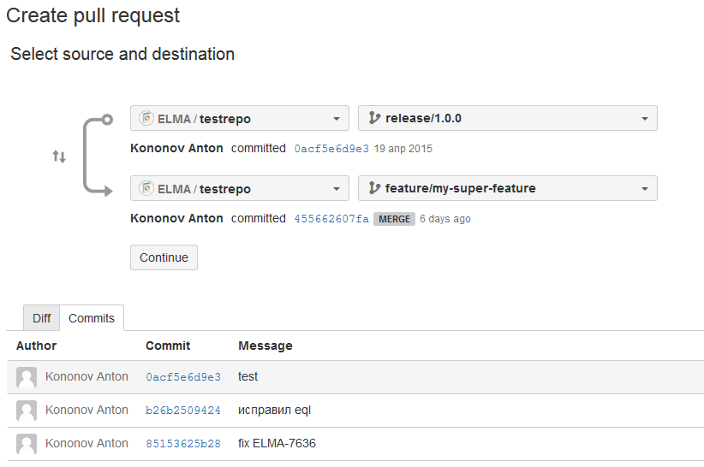
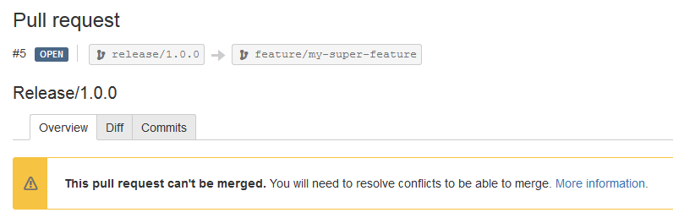
Pull request В рамках сервера Stash
Репозиторий – Pull requests – Create pull request
Обсуждение, ревью, решение конфликтов
Утверждение для критичных веток (master, release/*)
Автоматическое слияние без участия автора

Slide 9
Альтернативные GUI клиенты
Atlassian SourceTree http://www.sourcetreeapp.com
Интеграция со Stash и JIRA (совсем чуть-чуть)
Единое окно работы с репозиторием
GitExtensions https://sourceforge.net/projects/gitextensions/
Плагин для VisualStudio (в 2013 встроенный, но не полноценный)
SmartGit http://www.syntevo.com/smartgit/index.html
Единый интерфейс
Интеграция со Stash доступна только в платной редакции

Slide 10
Много вопросов?
Давайте обсуждать!

